Slide 1
補充勞工優化計劃
Enhanced Supplementary Labour Scheme (ESLS)
勞工處補充勞工科

Slide 2
補充勞工優化計劃 (ESLS)
為紓緩不同行業人手短缺的問題，行政長官會同行政會議於2023年6月13日通過優化「補充勞工計劃」的涵蓋範圍及運作。為反映經優化的措施，計劃易名為「補充勞工優化計劃」，並於九月四日開始接受申請。
由勞工處執行的「補充勞工優化計劃」不會接受「院舍輸入護理員特別計劃」及其他行業輸入勞工計劃（建造業及運輸業）所涵蓋行業及職位類別的輸入勞工申請。

Slide 3
補充勞工優化計劃 (ESLS)
優化措施的內容
1. 暫停執行「補充勞工計劃」下26 個職位類別及非技術／低技術職位一般不得輸入勞工的規定，為期兩年。
2. 加強向僱主發放申請資訊: 勞工處將於九月為僱主舉辦五場簡介會，解釋提交申請所需的資料、注意事項及申請流程，並即場解答疑問。勞工處會繼續不時舉辦僱主簡介會，以及公布常見職位的資料，包括每月工資中位數，供僱主參考。
3.精簡核實申請資料的程序: 現時，每宗申請經甄別後，勞工處的勞工督察會與申請僱主聯絡，安排巡查僱主的辦公地點和擬輸入勞工的工作地點，核實有關資料。勞工處會改以審視文件代替勞工督察的巡查，並按情況向僱主進行電話或書面核實。

Slide 4
補充勞工優化計劃 (ESLS)
優化措施的內容
4.加強輸入勞工申請的本地招聘安排: 勞工處在「補充勞工優化計劃」下經甄別的申請職位空缺展開四星期本地招聘時，會把空缺詳情發送給勞顧會委員及相關職工會，以便他們在本地招聘期間，轉介合適的本地求職者應徵有關職位。
5. 優化諮詢勞顧會的工作流程: 現時，勞工處每月向勞顧會委員傳閱每宗「補充勞工計劃」申請的建議，連同個案撮要，尋求委員意見。為方便委員掌握申請及建議重點，勞工處將會採用表列形式提交建議重點，取代個案撮要。

Slide 5
補充勞工優化計劃 (ESLS)
優化措施的內容
6.加強僱傭權益簡介會的資訊發布: 為保障輸入勞工的僱傭權益，僱主必須給予每名輸入勞工有薪假期，讓他們在抵港後八星期內出席僱傭權益簡介會，確保輸入勞工了解在香港工作的僱傭權益。為加強輸入勞工求助和查詢的途徑，勞工處將與職工會協作，在簡介會上派發職工會的資料單張。勞顧會委員或由其轉介的職工會代表亦可參與簡介會，直接向輸入勞工傳遞僱傭權益的信息。
推行上述優化措施後，勞工處會致力在三個月內完成處理「補充勞工優化計劃」下通過甄別的申請。

Slide 6
補充勞工優化計劃 (ESLS)
「補充勞工計劃」下26個職位類別及非技術／低技術職位
營業代表 | 整熨工
售貨員 | 髮型師
侍應生 | 貨倉管理員
接待員 | 裁剪工
收銀員 | 裁床工
初級廚師 | 檢查工
食品加工工人 | 送貨員
文員 | 駕駛員
銀行櫃檯員 | 清拆工
電腦／打孔機操作員 | 石工
電話接線生 | 噴漆工
布草房服務員 | 渠工
洗衣工人 | 補漏工

Slide 7
補充勞工優化計劃 (ESLS)
  申請資格
    在確保本地工人優先就業的前提下，僱主如確實未能在本港聘得合適人手，可向「補充勞工優化計劃」申請輸入屬技術員級別或以下的勞工
  輸入勞工的權益
    輸入勞工同時享有「補充勞工優化計劃」及「標準僱傭合約」規定的保障
    輸入勞工與本地工人同樣受香港勞工法例的保障

Slide 8
補充勞工優化計劃 (ESLS)
申請方法
  僱主如有意根據「補充勞工優化計劃」輸入勞工，可親臨勞工處補充勞工科索取申請表格 （表格編號 ESLS-1）及附頁。
  僱主亦可透過勞工處「補充勞工優化計劃」網頁（https://www.labour.gov.hk/tc/plan/iwESLS.htm）下載表格。
  僱主可將填妥的申請表連同所需文件，以郵遞方式或親臨補充勞工科遞交申請 。
  僱主亦可將已加上數碼簽署的電子表格及所需文件，電郵至 eform@labour.gov.hk。

Slide 9
補充勞工優化計劃 (ESLS) – 申請流程
~ 處理時間: 約三個月 ~
入境處
申請簽証
2.本地招聘
3.評估
4.結果
1.初步甄別
僱主
簡介會*
僱主進行
四星期本地
公開招聘
僱主
提交補充資料
✓
批准
僱主
遞交申請
核實招聘結果及評核招聘誠意
提交補充資料
僱主提交
招聘結果
諮詢專業意見 (有需要時)
勞工處評估及建議
✗
拒絕
確定每月
中位工資及
招聘條件
諮詢
勞顧會

Slide 10
補充勞工優化計劃 (ESLS) 初步甄別
1.初步甄別
可選擇報名出席僱主簡介會
下載及填寫補充勞工優化計劃申請表(ESLS-1) [文件清單+附件]
參考資料: (i)主要職位及每月中位工資一覽表 (ii)常見申請職位，包括每月中位工資、入職條件和職責範圍 (稍後上載至網頁)
僱主擬提供的薪金，須不低於當時市場相類職位的每月中位工資及按實際需要諮詢相關政府決策局及∕或部門∕培訓機構∕專業團體等的意見
然後通知僱主擬提供的薪金是否達到每月中位工資，及僱主所訂的招聘條件是否合理。
僱主
簡介會*
僱主
遞交申請
提交補充資料
諮詢專業意見 (有需要時)
確定每月
中位工資及
招聘條件

Slide 11
補充勞工優化計劃 (ESLS)
2.本地招聘
僱主確認職務範圍、招聘條件及工資後，
  刊登招聘廣告
    首兩星期在兩份本地報章刊登招聘廣告，廣告須每星期在該兩份報章最少刊登各一次
    招聘廣告內容必須根據勞工處的規定刊登
  勞工處安排就業轉介
  僱主遞交招聘詳情及結果（包括拒絕聘用個別求職者的原因）(表格編號 ESLS-9, 註: 此表格在通過甄別後由勞工處提供）
僱主進行
四星期本地
公開招聘
僱主提交
招聘結果

Slide 12
補充勞工優化計劃 (ESLS)
3.評估
如有需要，勞工處會要求僱主提供補充資料
勞工處職員會主動跟進及核實本地招聘結果，並評核僱主的招聘誠意
評估及建議
  優先聘用或培訓本地工人，填補職位空缺的誠意
  本地僱主與擬輸入勞工的人數比例
  僱主的不良記錄
勞工處會就每宗個案諮詢勞顧會
僱主
提交補充資料
核實招聘結果及評核招聘誠意
勞工處評估及建議
諮詢
勞顧會

Slide 13
補充勞工優化計劃 (ESLS)
批准
  勞工處向僱主發出「原則性批准通知書」
    輸入勞工數目
    工作內容及工資
    工作地點等資料
  僱主須於發信日六個月內向入境處提出輸入勞工的簽証申請
  一般情況下，簽發予輸入勞工的簽證／進入許可的期限為24個月或「標準僱傭合約」訂明的整段僱傭合約期，以較短者為準。(僱主所獲得的輸入勞工批准不會自動續期)
拒絕
  僱主可於發出日起計三個月內以書面提出覆核申請
4.結果
✓
批准
✗
拒絕

Slide 14
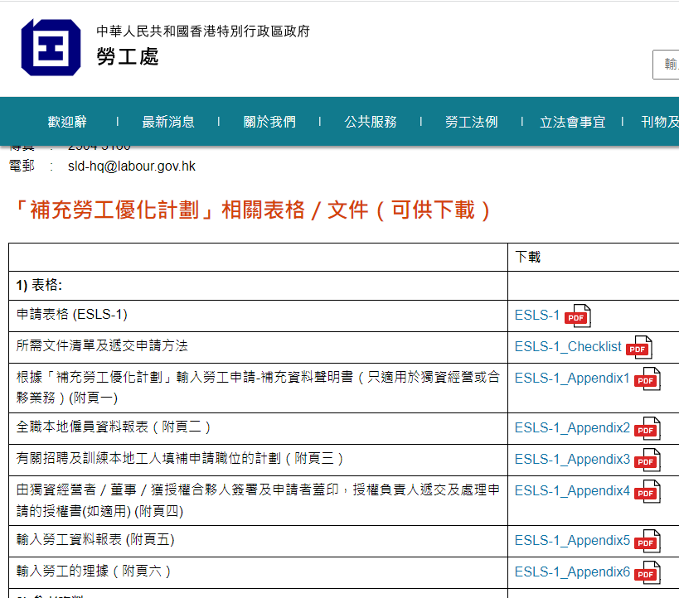
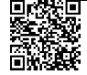
補充勞工優化計劃 (ESLS)
申請表格 (ESLS-1)
所需文件清單及遞交申請方法
根據「補充勞工優化計劃」輸入勞工申請-補充資料
聲明書（只適用於獨資經營或合夥業務）(附頁一)
全職本地僱員資料報表（附頁二）
有關招聘及訓練本地工人填補申請職位的計劃
（附頁三）
由獨資經營者／董事／獲授權合夥人簽署及申請者蓋
印，授權負責人遞交及處理申請的授權書(如適用) (附頁四)
輸入勞工資料報表 (附頁五)
輸入勞工的理據（附頁六）
https://www.labour.gov.hk/tc/plan/iwESLS.htm

Slide 15
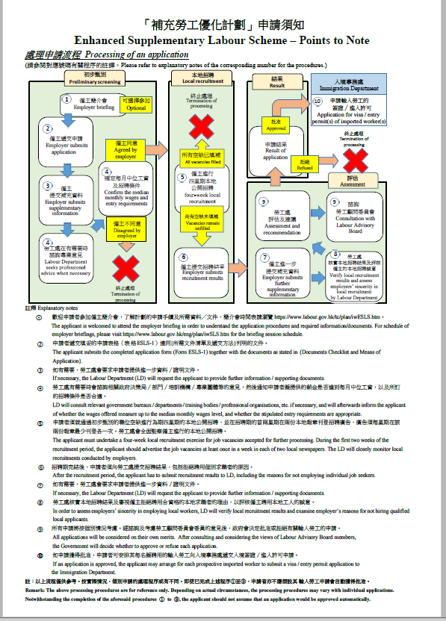
補充勞工優化計劃 (ESLS)
申請表格 (ESLS-1)
包括申請須知:處理申請流程/重要事項/僱主應做與不應做事項一覽表

Slide 16
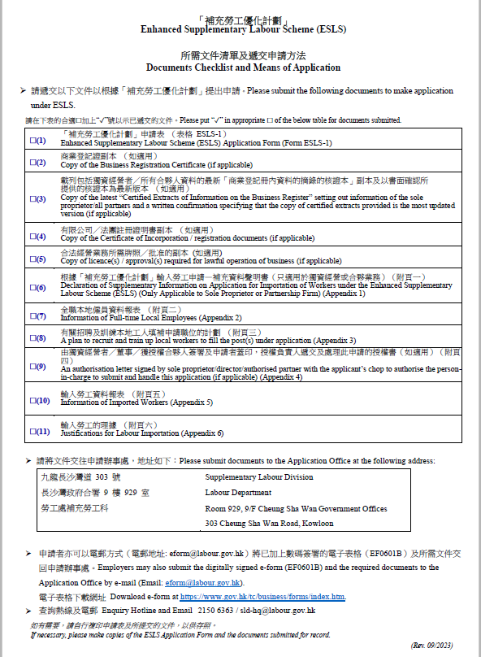
補充勞工優化計劃 (ESLS)
所需文件清單及遞交申請方法
在表格的合適 ☐加上 “✓”號以示已遞交的文件

Slide 17
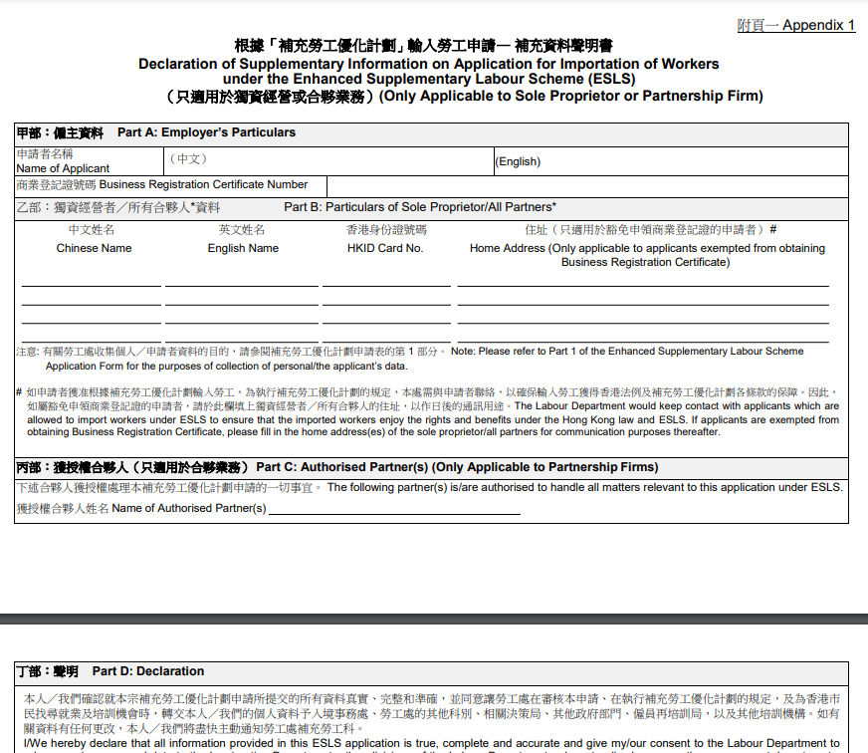
補充勞工優化計劃 (ESLS)
根據「補充勞工優化計劃」輸入勞工申請-補充資料聲明書
（只適用於獨資經營或合夥業務）(附頁一)

Slide 18
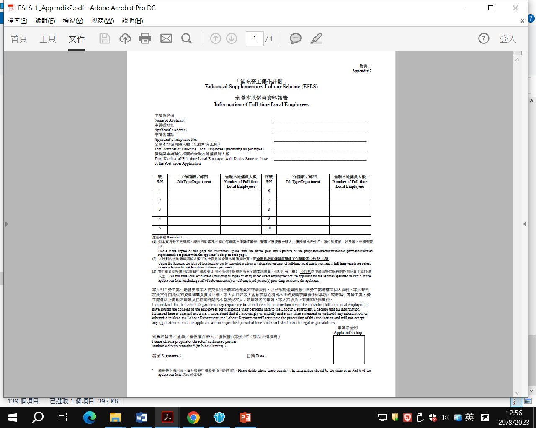
補充勞工優化計劃 (ESLS)
全職本地僱員資料報表（附頁二）
本計劃的本地僱員與輸入勞工的比例是以全職本地僱員計算，而全職是指該僱員每週總工作時數不少於 35 小時

Slide 19
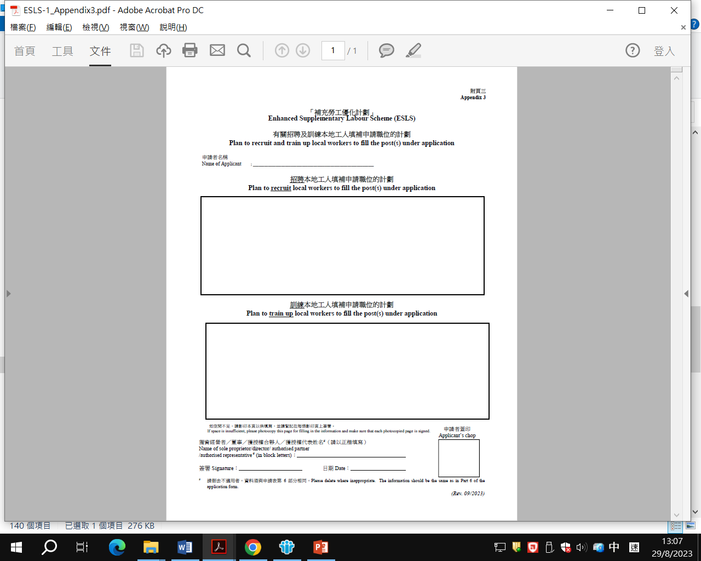
補充勞工優化計劃 (ESLS)
有關招聘及訓練本地工人填補申請職位的計劃（附頁三）

Slide 20
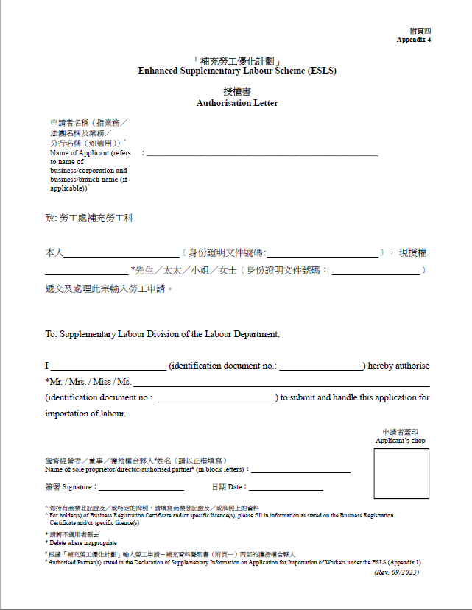
補充勞工優化計劃 (ESLS)
由獨資經營者／董事／獲授權合夥人簽署及申請者蓋
印，授權負責人遞交及處理申請的授權書(如適用) (附頁四)

Slide 21
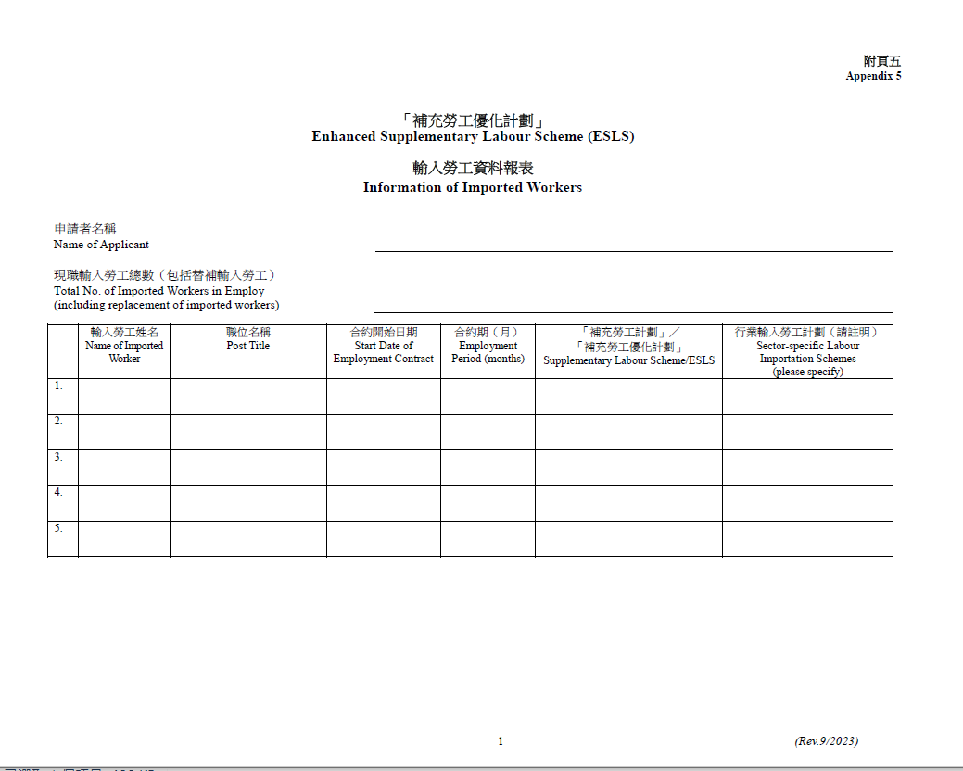
補充勞工優化計劃 (ESLS)
輸入勞工資料報表 (附頁五)
現職輸入勞工總數（包括替補輸入勞工）&已獲原則性批准但未抵港的輸入勞工總數（包括替補輸入勞工）

Slide 22
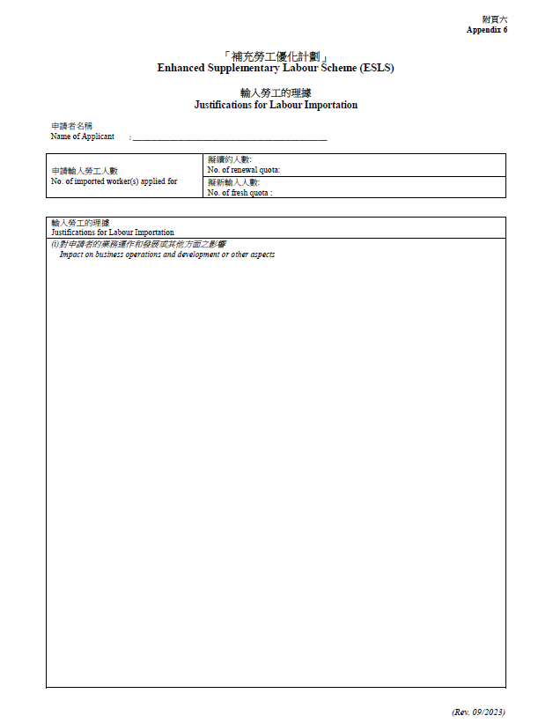
補充勞工優化計劃 (ESLS)
輸入勞工的理據（附頁六）
輸入勞工的理據:對申請者的業務運作和發展或其他方面之影響
輸入勞工的申請數目:闡述如何計算輸入勞工的申請數目

Slide 23
補充勞工優化計劃 (ESLS)
「標準僱傭合約」主要條款一覽
  工作內容及職務範圍 (「標準僱傭合約」附表甲部)
  輸入勞工簡介會 (輸入勞工扺港後八個星期內出席)
  工資發放(根據《僱傭條例》規定，僱主必須於工資期屆滿後的七天內支付工資予僱員。另外，僱主必須以自動轉賬方式將工資直接存入輸入勞工的香港銀行戶口。)
  工作時數 (不得在連續24小時的期間內工作超逾12小時，超時工作包括在內)
  居所標準 (「標準僱傭合約」附表乙部)(如輸入勞工為內地居民，僱主可選擇(i)在香港為輸入勞工提供住宿；(ii)在內地為輸入勞工提供住宿；或(iii)讓輸入勞工在其內地住所居住)
  免費醫療(當輸入勞工生病或受傷，無論是否因受僱而引致，僱主須提供免費醫療，免費醫療包括診症費用、住院費用及牙科急診）
  (所有條款以「標準僱傭合約」(LD294)內容為準)

Slide 24
補充勞工優化計劃 (ESLS)
計劃其他規定
  輸入勞工必須直接受僱於同一僱主，擔任「標準僱傭合約」指定的職位及職務，並在指定的地點工作，不可轉換僱主、職位或職務範圍。
  如擬聘用的輸入勞工為內地居民，僱主必須經內地勞務企業*招聘輸入勞工。
  *指已獲內地相關商務主管部門批准並取得對香港特區勞務合作經營資格的企業，名單參考國家商務部網頁：
  https://zsmcorp.mofcom.gov.cn/zsmbgacommon/zsmbga_innerCorp_hk_list

Slide 25
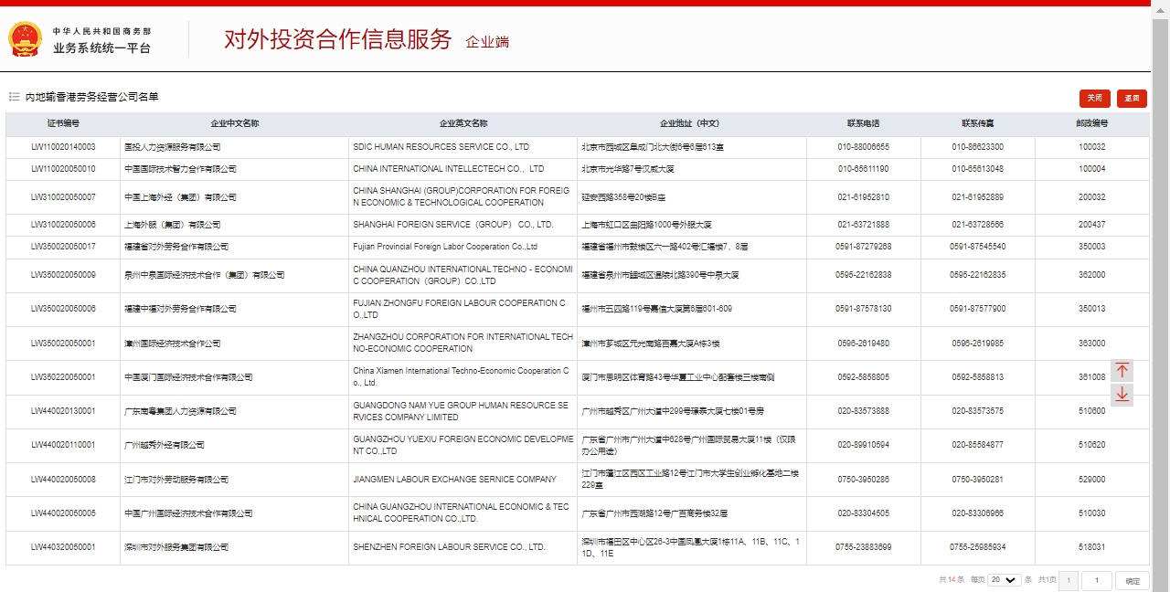

Slide 26
補充勞工優化計劃 (ESLS)
計劃其他規定 (續)
  輸入勞工僱傭權益簡介會:僱主必須給予每名輸入勞工假期，讓他們在抵港後的八個星期內出席由勞工處舉辦的簡介會，並不得為此扣減他們的工資。該假期為僱員根據「標準僱傭合約」享有的休息日、法定假日及年假以外的有薪假期
  工資發放:
    僱主必須以自動轉賬方式向每名輸入勞工發放工資，並須確保工資直接存入輸入勞工香港的銀行戶口，如僱主未能及時以銀行自動轉賬方式支付工資，可暫時用現金或支票支付，並須妥善保存相關記錄。僱主應向輸入勞工解釋有關安排只屬臨時措施，並需在切實可行的情況下盡快安排以銀行自動轉賬方式向支付工資。
    每月須向每名輸入勞工提供一份有關其收入詳情的結算表，內容須包括其工資，超時工資(如有)等項目
    不得扣除輸入勞工的工資，以支付輸入勞工欠下原居地機構或代理人的款項或費用，或支付僱主須繳交的僱員再培訓徵款。

Slide 27
補充勞工優化計劃 (ESLS)
計劃其他規定 (續)
  不得直接或間接與輸入勞工訂立任何協議，要求輸入勞工將全部或部分工資或輸入勞工根據僱傭合約有權得到的任何款項交回予僱主，或從輸入勞工索取或接受該等回扣。
  工作時數: 不得令輸入勞工在連續24小時的期間內工作超逾12小時，超時工作包括在內。
  膳食: 僱主不一定要為輸入勞工提供膳食；如僱主提供膳食，則必須是免費的。
  免費醫療服務:
    當輸入勞工生病或受傷，無論是否因受僱而引致，僱主須提供免費醫療
    免費醫療包括診症費用、住院費用及牙科急診。
  旅費及簽證∕進入許可費用:
    在僱傭合約開始及終止或屆滿時，僱主須支付輸入勞工往返本港與原居地的旅費、簽證∕進入許可費等。

Slide 28
補充勞工優化計劃 (ESLS)
計劃其他規定 (續)
  居所:
    僱主須為輸入勞工提供符合「標準僱傭合約」附表所訂標準的居所，並須在任何時間均維持有關標準。
    如輸入勞工為內地居民，僱主可選擇（a）在香港為輸入勞工提供住宿；（b）在內地為輸入勞工提供住宿；或（c）讓輸入勞工在其內地住所居住。由僱主安排的內地居所亦須符合「標準僱傭合約」附表所訂標準。
    就提供居所而可從應支付輸入勞工的工資中扣除其佔用期間的住宿費，應等於該期間的實際住宿成本，或按「標準僱傭合約」計算期間應支付給輸入勞工的工資（不包括超時工資）的百分之十，兩者以較少者為準。
  香港身份證:
    僱主須安排輸入勞工在抵港後30天內前往入境事務處，登記申領身份證，並在合約屆滿或終止時，提醒輸入勞工須在離港前將身份證交還入境事務處。

Slide 29
補充勞工優化計劃 (ESLS)
計劃其他規定 (續)
  不得以輸入勞工取代本地工人
    僱主不得以輸入勞工取代原來在職的本地工人
    如需裁員，僱主應先裁減輸入勞工

Slide 30
補充勞工優化計劃 (ESLS)
行政制裁
  僱主如被發現違反相關法定條文（包括《僱傭條例》、《僱員補償條例》、《入境條例》和職業安全及健康法例）、「補充勞工優化計劃」或「標準僱傭合約」的相關規定，會被行政制裁，即所獲得的輸入勞工批准將會被撤銷，而隨後達兩年的期間內亦不會獲准參與「補充勞工優化計劃」。
  如僱主無合理理由拒絕聘用在四星期本地公開招聘期間合資格的本地求職者，勞工處會中止處理有關申請。此外，有關僱主會被施加行政制裁，在一年內不獲准參與「補充勞工優化計劃」。
  如僱主沒有根據「標準僱傭合約」安排輸入勞工出席簡介會，勞工處有權拒絕審理有關僱主根據「補充勞工優化計劃」輸入勞工的申請。此外，有關僱主會被施加行政制裁，在一年內不獲准參與「補充勞工優化計劃」。

Slide 31
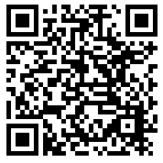
僱傭權益簡介會最新資訊
  有關僱傭權益簡介會的最新資訊，請致電聯絡本處補充勞工科（電話號碼︰2150 6354）或瀏覽本處網頁
https://www.labour.gov.hk/tc/news/Briefing_for_Imported_Workers.htm

Slide 32
補充勞工優化計劃 (ESLS)
參考資料:
  補充勞工優化計劃」僱主應做與不應做事項一覽表
有關《入境條例》
不應做
✗ | 聘用不能合法在港工作的人士
✗ | 令輸入勞工在違反標準合約或逗留條件的情況下工作
✗ | 協助及教唆他人違反逗留條件
✗ | 協助及教唆非本地人提供失實聲明／文件
有關勞工法例
應做
✓ | 按照《僱傭條例》的相關規定支付工資給輸入勞工
✓ | 給予輸入勞工休息日／休息日薪酬
✓ | 給予輸入勞工法定假日／法定假日薪酬
✓ | 給予輸入勞工年假／年假薪酬
✓ | 給予輸入勞工產假／產假薪酬
✓ | 給予輸入勞工侍產假／侍產假薪酬

Slide 33
補充勞工優化計劃 (ESLS)
有關勞工法例（續）
應做
✓ | 支付疾病津貼給輸入勞工
✓ | 按照《僱傭條例》的相關規定向輸入勞工支付約滿或終止僱傭合約的款項
✓ | 支付根據勞資審裁處或小額薪酬索償仲裁處的判令中所須支付的相關款項給輸入勞工
✓ | 保存輸入勞工的工資及僱傭紀錄
✓ | 為輸入勞工投購有效僱員補償保險
✓ | 展示一份符合《僱員補償條例》指明格式的保險通告 (LD 375)
✓ | 支付按期款項及僱員補償給因工受傷的輸入勞工
✓ | 遵守職業安全及健康法例
✓ | 遵守《強制性公積金計劃條例》
不應做
✗ | 不合法扣除輸入勞工的工資
✗ | 於輸入勞工有薪病假期間終止其僱傭合約
✗ | 在違反《僱員補償條例》的情況下，終止因工受傷的輸入勞工的僱傭合約
✗ | 於輸入勞工懷孕期間，非法終止其僱傭合約
✗ | 因輸入勞工參與職工會或職工會的活動而終止其僱傭合約
✗ | 因輸入勞工曾在有關執行《僱傭條例》、因工遭遇意外或違反工作安全法例而進行的法律程序中提供證據或向進行查訊的公職人員提供資料而終止其僱傭合約
參考資料:

Slide 34
補充勞工優化計劃 (ESLS)
有關標準合約及「優化計劃」的規定
應做
✓ | 如擬聘用的輸入勞工為內地居民，經內地勞務企業招聘輸入勞工
✓ | 按標準合約的規定給予輸入勞工超時工作工資
✓ | 以自動轉賬形式支付輸入勞工的工
✓ | 就每份所簽訂的標準合約，給予輸入勞工有薪假期，讓他們在抵港後八個星期內出席由勞工處舉辦的簡介會
✓ | 向輸入勞工提供符合標準合約附表所列明標準的住宿及設備（如適用）
✓ | 向在標準合約指明期間內生病或受傷的輸入勞工提供免費醫療
✓ | 向輸入勞工提供、支付或付還其自原居地到香港及於僱傭合約終止或屆滿時返回原居地的旅費、到港前的體格檢驗費用、簽證／進入許可費用及之後的延期費用
✓ | 如輸入勞工死亡，支付將其遺體及個人物品運返其原居地的費用
✓ | 免費給予輸入勞工一份經雙方簽署的僱傭合約
✓ | 製備輸入勞工認收僱傭合約清單，並於其抵港後四個星期內送交勞工處
✓ | 每月向每名輸入勞工提供一份有關其收入詳情的結算表
✓ | 製備輸入勞工認收工資結算表清單
✓ | 在四星期本地公開招聘期間遵守「優化計劃」所訂明的規定
✓ | 履行與僱員再培訓局簽訂的「度身訂造課程」服務協議書所載的承諾

Slide 35
補充勞工優化計劃 (ESLS)
有關標準合約及「優化計劃」的規定
不應做
✗ | 無合理理由下拒絕聘用在四星期本地招聘期間合資格的本地求職者
✗ | 以輸入勞工取代原來在職的本地工人
✗ | 與輸入勞工訂立任何協議，要求輸入勞工將全部或部分工資或輸入勞工根據標準合約有權得到的任何款項交回予僱主，或從輸入勞工索取或接受該等回扣
✗ | 扣減輸入勞工的工資，用以繳付他們欠下原居地機構或代理人的款項或費用，或用以抵消僱主須支付的僱員再培訓徵款
✗ | 就所提供的居所而扣除輸入勞工的工資超逾標準合約的規定
✗ | 令輸入勞工的工作時數超逾標準合約所規定的上限
✗ | 扣押輸入勞工的香港身份證／護照／往來港澳通行證／銀行存摺／自動櫃員機卡
✗ | 就所提供的膳食向輸入勞工收取費用
✗ | 拒絕勞工處職員進入和視察由僱主提供予輸入勞工位於香港的居所

Slide 36
參考資料
  「如何根據補充勞工優化計劃輸入勞工」小冊子
  標準僱傭合約樣本
  《僱傭條例》簡明指南
  《僱員補償條例》簡介
  「補充勞工優化計劃」常見問題與答案

Slide 37

「補充勞工優化計劃」
查詢熱線
2150 6363

Slide 38
多謝

